Slide 1
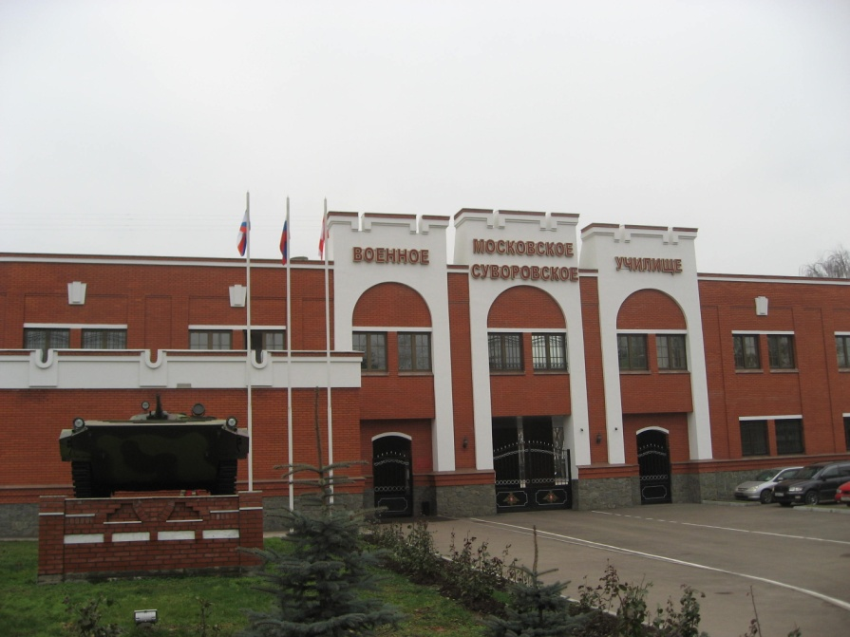
Игровые технологии на уроках русского языка и литературы
Презентация преподавателя
Московского суворовского военного училища Алещенко Н. М.

Slide 2

Коротко о главном
Игровые педагогические технологии – обширная группа методов и приемов организации педагогического процесса в форме различных педагогических игр.

Slide 3
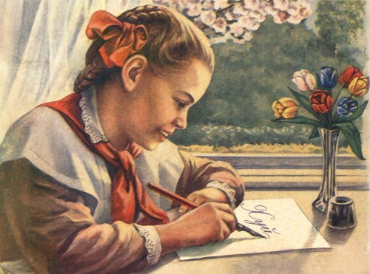
Игровая деятельность
в игровых технологиях выполняет такие функции:
– развлекательная;
– коммуникативная;
– самореализации;
– игротерапевтическая;
– диагностическая;
– коррекция;
– межнациональная коммуникация;
– социализация.

Slide 4
Игровая деятельность используется в следующих случаях:
– в качестве самостоятельной технологии для освоения понятия, темы и даже раздела учебного предмета;
– как элемент более обширной технологии;
– в качестве урока (занятия) или его части (введения, объяснения, закрепления, упражнения, контроля);
– как технология внеклассной работы (игры типа «Зарница», «Орленок» и др.).

Slide 5
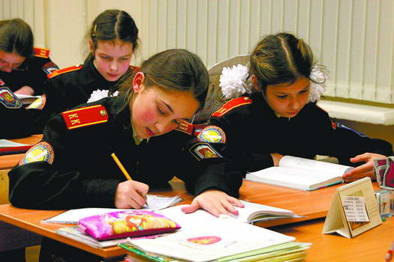
В отличие от игр вообще педагогическая игра обладает существенным признаком – четко поставленной целью обучения и соответствующим ей педагогическим результатом, которые могут быть обоснованы, выделены в явном виде с четко выраженной учебно-познавательной направленностью.

Slide 6
Группы игр по характеру педагогического процесса:
– обучающие, тренировочные, контролирующие, обобщающие;
– познавательные, воспитательные, развивающие;
– репродуктивные, продуктивные, творческие;
– коммуникативные, диагностические, профориентационные, психологические
и другие.

Slide 7
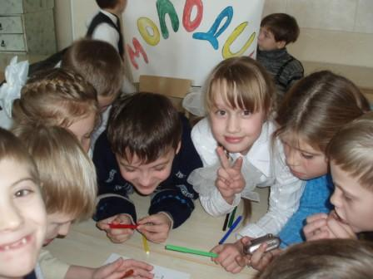
По виду деятельности:
– физические (двигательные);
– интеллектуальные (умственные);
– трудовые;
– социальные;
– психологические.

Slide 8

По характеру игровой методики:
– предметные;
– сюжетные;
– ролевые;
– деловые;
– имитационные;
– игры-драматизации.

Slide 9
Виды игр:
- лексико-фразеологические ("Собери пословицу", "Угадай-ка");
задания, направленные на отработку орфоэпических, орфографических и пунктуационных норм ("Конкурс дикторов", "Вставь букву", "Загадки-шутки");
микроисследования («Исторический диктант», «Задания «на засыпку»);
- кроссворды, чайнворды, ребусы на уроках русского языка.

Slide 10

Игра приоткрывает ребенку незнакомые грани изучаемой науки, помогает по-новому взглянуть
на привычный урок, способствует возникновению
у школьников интереса к учебному предмету, значит, процесс обучения становится более эффективным.

Slide 11
Спасибо за внимание!

